Slide 1
Informe secretaría técnica 2025.
Por: Samuel Cepeda Tovar.

Slide 2
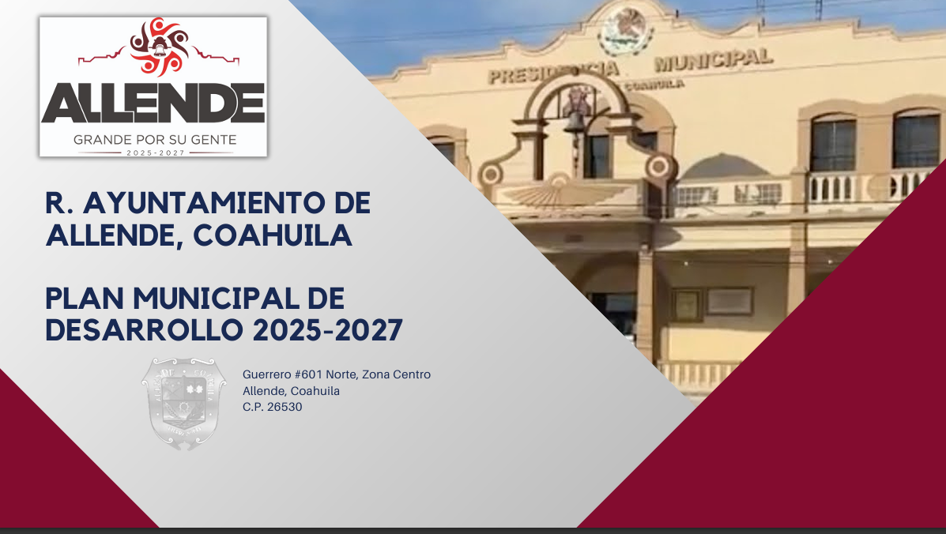
Elaboración del Plan Municipal de Desarrollo 2025-2027.

Slide 3
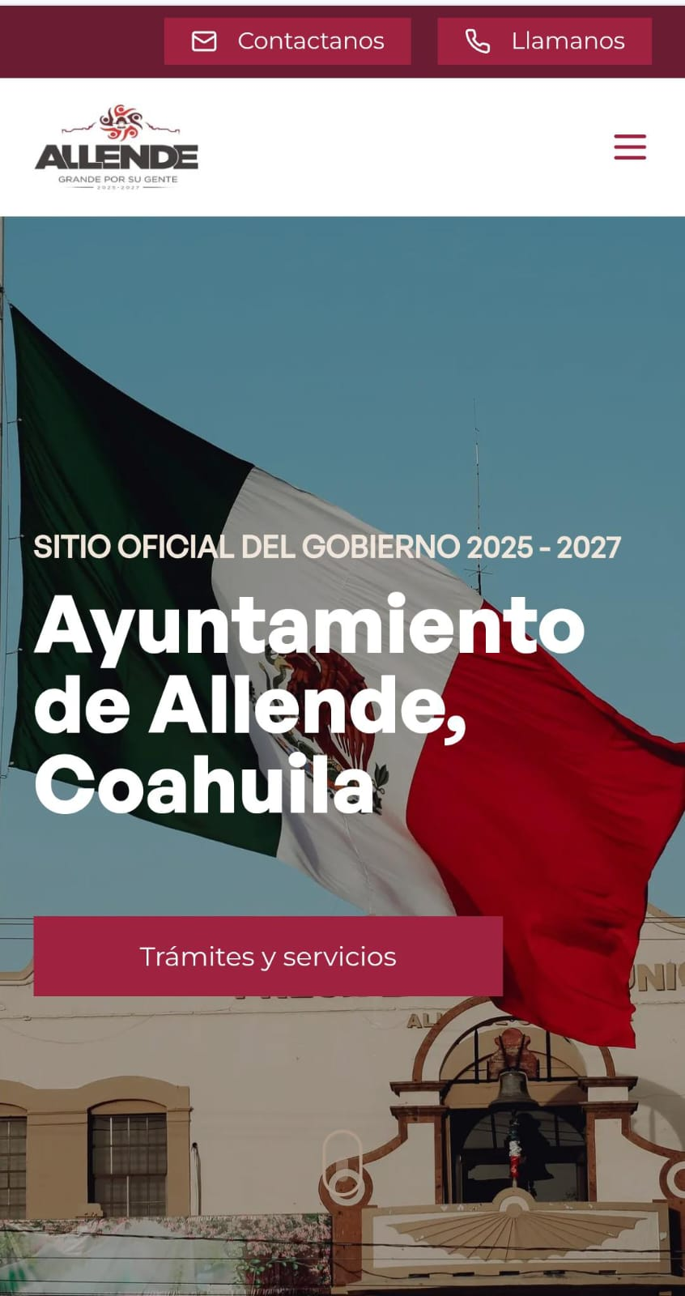
Elaboración y coordinación de la página web municipal.

Slide 4
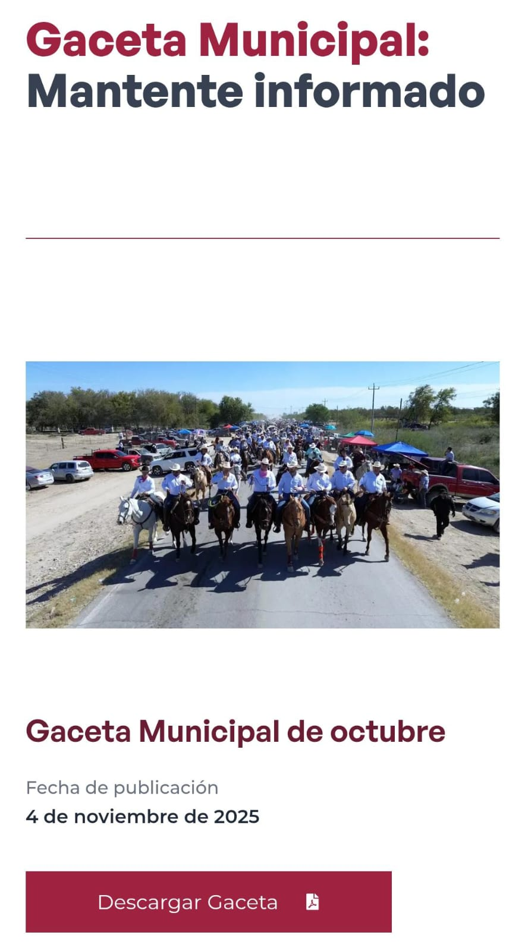
Elaboración y gestion de la gaceta municipal.

Slide 5
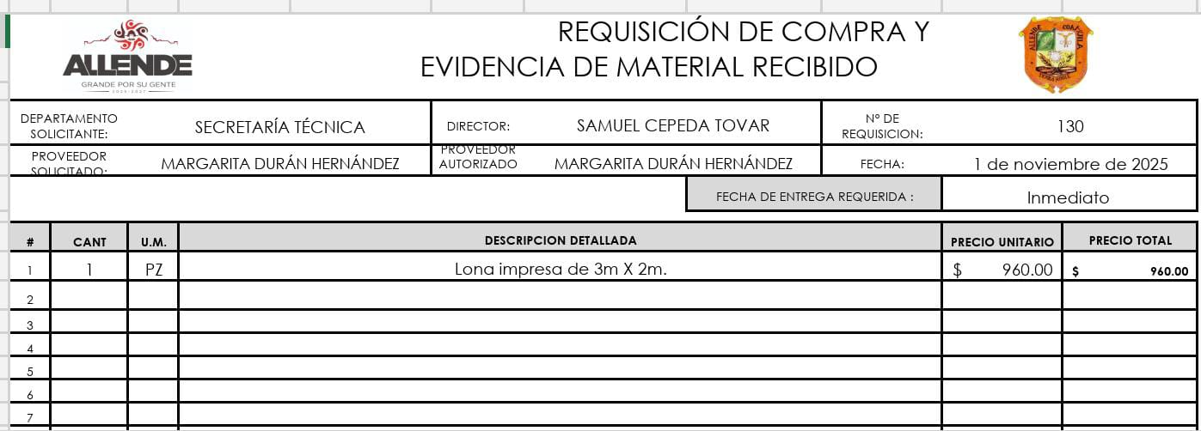
Gestión y trámite de más de 200 requisiciones de recursos para los diversos eventos llevados a cabo durante el año.

Slide 6
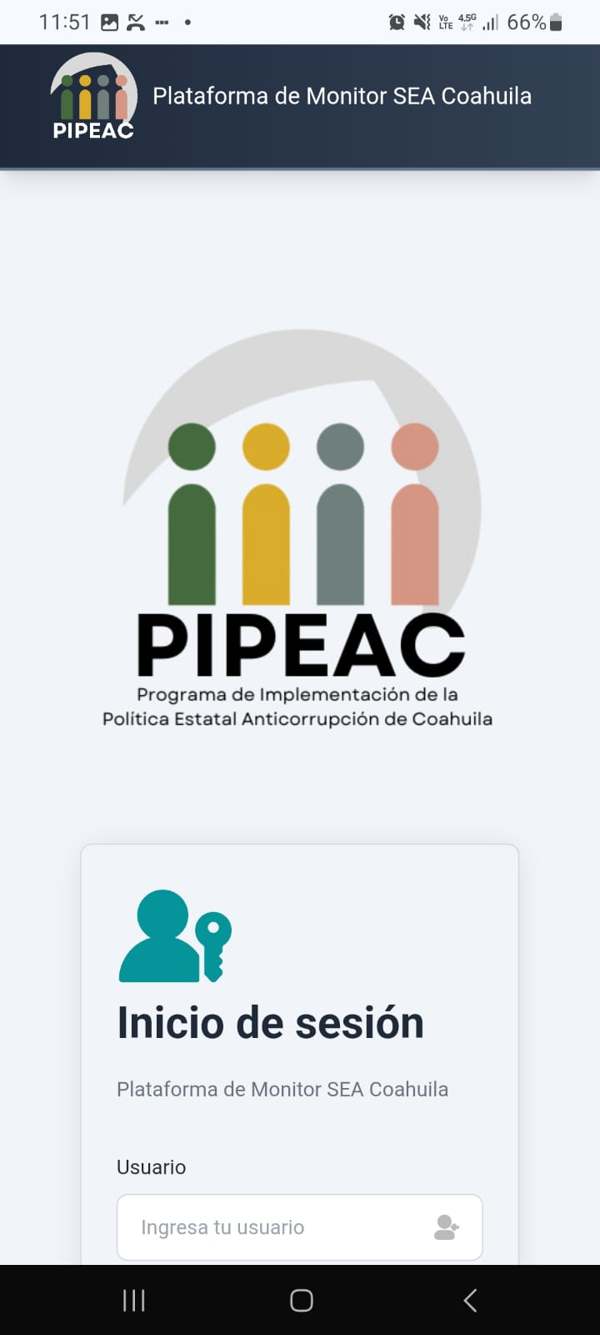
Gestión de los requerimientos de la Plataforma del Sistema Estatal Anticorrupción.

Slide 7
Coordinación logística de eventos en materia de:
Propaganda en redes;
Propaganda en perifoneo;
Audio en eventos;
Requerimientos de lonas;
Fotografía en eventos;
Equipo (sillas, mesas, tarima, etc.),
Seguridad pública en desfiles.

Slide 8
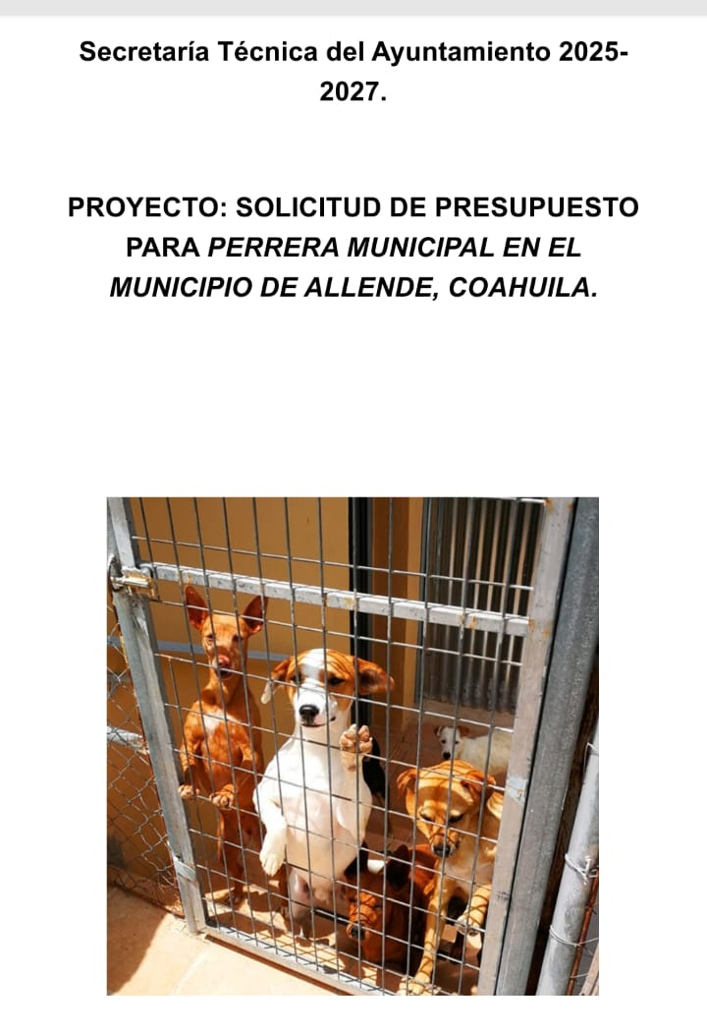
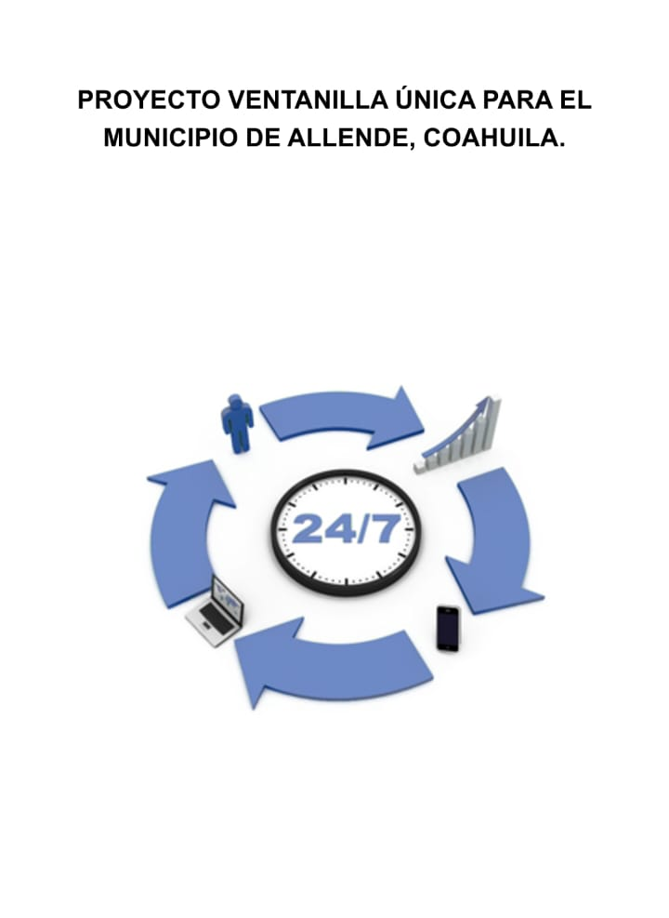
Presentación de proyectos:
Perrera municipal;
Ventanilla única.

Slide 9
Además:
Revisión mensual de avance del Plan Municipal de Desarrollo;
Coordinación con la totalidad de las direcciones para eventos y requerimientos;
Asesoria a diversas direcciones para trámites o gestiones administrativas;
Asistencia al taller de registro nacional de archivo;
Curso de diplomado en Presupuesto basado en resultados de la SHCP.

Slide 10
A título personal:
Inasistencias en 11 meses: 4
Desglose:
2 permisos para trámites personales;
2 Inasistencias por enfermedad.

